Slide 1
Kosterní soustava
Stavba, funkce, častá onemocnění, věkové zvláštnosti

Slide 2
Kosterní soustava
= skelet, opěrná soustava
Asi 206 kostí
Tvořena pojivovou tkání:
  Kost (os, ossis) – osteoblasty; nejtvrdší pojivová tkáň, mineralizovaná mezibuněčná hmota
  Chrupavka – chondroblasty; vlastní hmota chrupavky je bezcévná; hyalinní, elastická, vazivová
  Vazivo – pojivová tkáň, kterou tvoří především vazivové buňky (fibroblasty), kolagenní a elastická vlákna a amorfní mezibuněčná hmota
Notes:
Fibroblasty – produkují předstupně vláknité i amorfní hmoty vaziva, mohou tvořit i molekuly elastinu, mají značnou regenerační kapacitu a proto jsou hlavním zdrojem materiálu vyplňujícího tkáňové defekty – jizvy; hojení vazivových struktur proto závisí především na funkční zdatnosti a přítomnosti fibroblastů a buněk, ze kterých fibroblasty vznikají
Kolagenní vlákna – jsou nejobjemnější strukturou všech pojivových tkání, jsou velmi ohebná a pevná na tah, podílejí se na stavbě šlach a vazů, základem je vlákno kolagen, obnova kolagenu v tkáních probíhá velmi pomalu
Elastická vlákna – méně početná než vlákna kolagenní, jsou tenká a často se větví, obvykle jsou přimíšena ke kolagenním vláknům, nejsou pevná, ale lze je hodně protáhnout, základem je bílkovina elastin
Tukové vazivo – energetický rezervoár, tepelný izolátor, mechanická ochrana, tvoří průměrně asi 15-20% hmotnosti
- bílé tukové vazivo – podkožní tuk, tukové obaly některých orgánů, vmezeřená tuková tkáň
- hnědý tuk – termoregulační systém, typické pro plod a dítě asi do jednoho roku

Slide 3
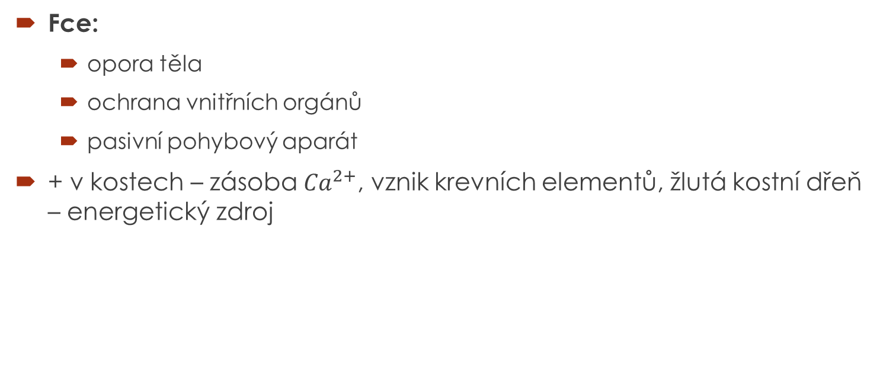
Funkce
Fce:
  opora těla
  ochrana vnitřních orgánů
  pasivní pohybový aparát
+ v kostech – zásoba ${Ca}^{2+}$, vznik krevních elementů, žlutá kostní dřeň – energetický zdroj

Slide 4
Typy kostí dle tvaru
krátké (např. články prstů)
dlouhé (např. stehenní kost)
ploché (např. lopatka)
kosti nepravidelného tvaru (např. dolní čelist, obratle)

Slide 5
Složení kosti
voda - 21 – 25%
kostní buňky:
  osteocyty
  osteoklasty
organické látky – 27 – 35% bílkoviny (ossein)
anorganické látky – 52 – 65%, fosforečnan vápenatý, uhličitan vápenatý,…

Slide 6
Stavba kosti
okostice (periost) – vazivová blána, prostoupena nervy a cévami, růst kosti do šířky (tzv. apozicí)
kostní tkáň (houbovitá = spongiózní, hutná = kompaktní)
kostní dřeň – červená (krvetvorba), žlutá (ukládání tuku) ⇨ později šedne
Notes:
Kostní dřeň je rosolovitá měkká tkáň, jejíž vzhled a stavba se mění podle toho, jde-li o červenou , žlutou nebo šedou dřeň
Červená dřeň je krvetvorný orgán a po narození je také jediným místem, kde vznikají krvinky; v průběhu růstu červené dřeně ubývá a ve věku kolem 20 je krvetvorba většího rozsahu lokalizována především v hrudní kosti, v kloubních koncích dlouhých kostí a ve spongióze krátkých kostí , poměrně do vysokého věku se krvetvorba udržuje v žebrech, v plochých kostech lebky a pánve
Žlutá kostní dřeň – vzhledem k velmi silnému cévnímu zásobení této tkáně, představuje i určitou energetickou rezervu organismu

Slide 7
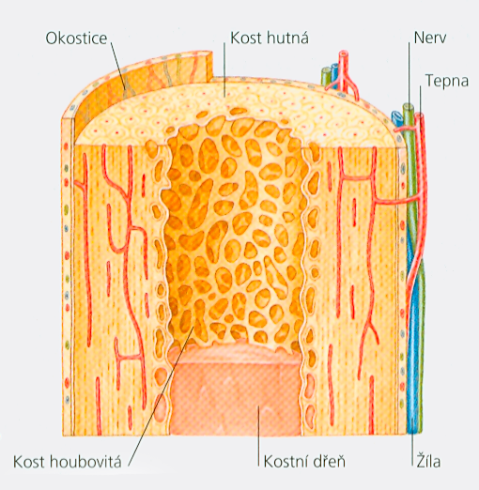
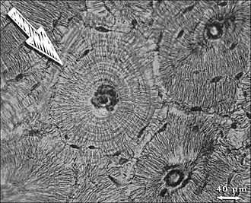
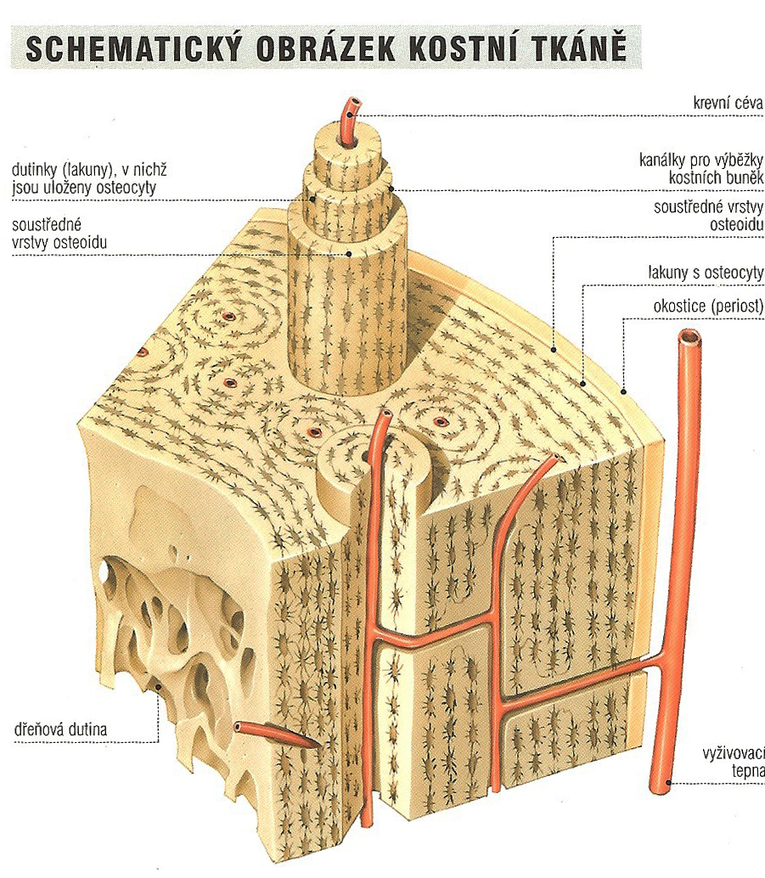
Stavba kosti
Stavba kostí (BRCS, 2003)

Slide 8

Stavba dlouhé kosti
epifýza – spongiózní tkáň (pružnost) + tenká slupka kompaktní kosti, architektonika kostí – možnost přestavby
pokud kost roste – jsou epifýzy a diafýzy odděleny růstovou chrupavkou
diafýza – plášť tvoří kompaktní tkáň (pevnost), uvnitř dřeňová dutina, Haversovy systémy
Notes:
80% lidské kostry tvoří kompaktní kost (mechanické vlastnosti), 20% spongiózní kost – realizace látkové výměny kostí a jejich remodelace
Houbovitá část kosti – je složena z trámců a plotének tvořících prostorové struktury, jejich tvar je výsledkem působení různých mechanických sil na kost, celkovému uspořádání trámců a lamel spongiózní kosti říkáme kostní architektonika – není neměnná
Masivní dlouhé kosti – 2 růstové chrupavky, články prstů a žebra – 1 růstová chrupavka

Slide 9
Stavba krátkých a plochých kostí
Krátké kosti – svou stavbou se podobají epifýzám dlouhých kostí
Ploché kosti – na zevní a vnitřní ploše kosti je různě silná vrstva kompakty, mezi nimi je spongiózní tkáň

Slide 10
Růst a vývoj kostí
Do délky – růstové chrupavky
Do šířky – z buněk okostice (apozicí), aby byl zachován tvar – odbourávání tkáně = remodelace
Většina kostí vzniká z chrupavky procesem osifikace (proniknutí cév do chrupavky, osteoblasty, vznik osifikačních jader, osifikace)
Lebeční kosti a část klíční kosti vzniká z vaziva

Slide 11
Vývoj kosti
Kostnatění chrupavčitého základu = osifikace
Dítě – kosti pružné, starší věk – pevné kosti, větší lámavost (osteoporóza – řídnutí kostí)
Po narození – pokračuje osifikace krátkých kostí, klenby lebeční, hlavice stehenní kosti,..
Sledováním osifikace zápěstních kostí se určuje tzv. kostní věk
Růst kosti – vnitřní faktory, růstový hormon somatotropin (STH), vitamín D, vápník, fosfor, …
Přetěžování růstových chrupavek vede k postupné zástavě růstu
Notes:
Kostní věk – je jedním z parametrů používaných k posouzení vývoje a růstu dítěte – vedle věku kalendářního a mentálního
Kostní věk určuje stupeň vývoje skeletu na základě snímků zjištěných osifikačních center – obvykle snímek kostí ruky

Slide 12
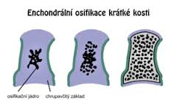
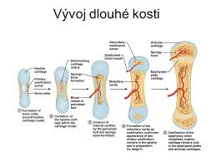

Slide 13
Povrch kosti
Různé nerovnosti způsobené úpony svalů – možnost rozpoznat kostru ženy a muže

Slide 14
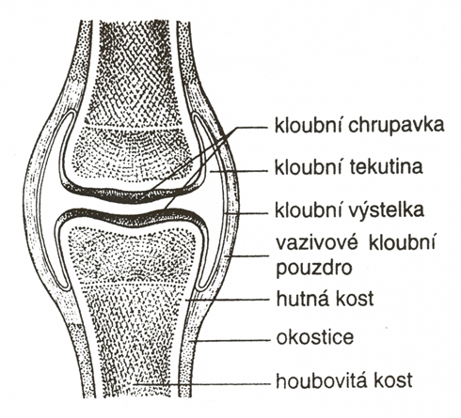
Spojení kostí
a) Pevné:
  vazivem (švy na lebce)
  chrupavkou (žebra s kostí hrudní)
  srůstem (pánev)
b) Pohyblivé:
  Kloubem – spojení 2 a více kostí

Slide 15
Stavba kloubu
kloubní hlavice a kloubní jamka (na povrchu hyalinní chrupavka)
kloubní maz (synoviální tekutina) – vzniká z krevní plazmy a je produktem buněk tvořících synoviální membránu, usnadňuje pohyb, vyživuje chrupavku
diskus, meniskus – chrupavčitá ploténka, vyrovnávají nerovnosti, zvyšují pohybové možnosti, představují „shock absorber“, v kolenním kloubu
kloubní pouzdro – ochrana, prostoupeno nervy

Slide 16
Kloubní chrupavky
Převážně hyalinní
Poraněná kloubní chrupavka se dlouho a špatně hojí
Fyziologické opotřebení je v dětství kompenzováno i mírným růstem chrupavky
V dospělosti chrupavka neroste a buněk chrupavky naopak ubývá

Slide 17
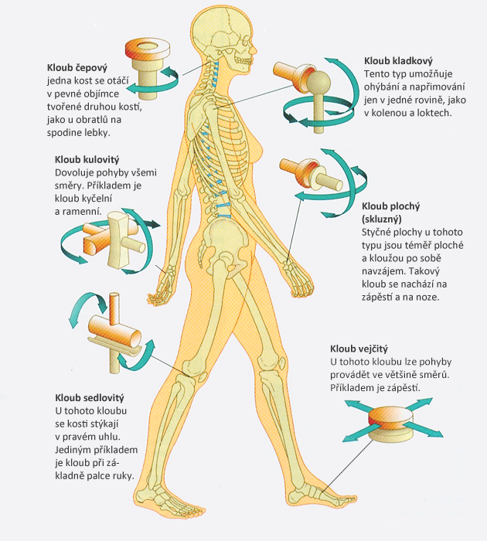
Druhy kloubů podle tvaru styčných ploch

Slide 18
1. Kostra hlavy
Lebka – cranium (neurocranium, splanchocranium), chrání mozek a některé smyslové orgány
Pevná a pružná
2 části:
  mozkovna - lební klenba = calva (z vaziva), spodina lební (z chrupavky)
  obličejová část
Notes:
Růst obličejové části zaostává za růstem mozkovny

Slide 19
Mozkovna
Kosti spojeny švy (věnčitý, šípový, lambdový, šupinový), v dospělosti zanikají
Kost čelní - je v ní zasazená kost čichová
2 kosti temenní
Týlní - má foramen magnum pro průchod míchy do mozku (prodloužená mícha)
2 kosti spánkové - silná, chrání sluchové a rovnovážné centrum
Klínová - má turecké sedlo - na něm je umístěn podvěsek mozkový (hypofýza)
3 sluchové kůstky (kladívko, kovadlinka, třmínek)
Kost skalní
Kost bubínková
Notes:
Síla lebečních kostí není stejná – nejtenčí je šupina spánkové kosti (Pouze 1 až 2 mm), poměrně slabá je šupina čelní kosti, velmi silná je kost týlní
Při stlačení se chová lebka jako pružný dutý útvar, přibližně eliptického tvaru – boční násilí může vyvolat praksliny čelní a týlní kosti, stlačení v předozadním směru vede k poškození spánkových kostí
Zlomeniny lebeční báze jsou mimořádně závažným poraněním.
Lebka je s krční páteří spojena pouze dvěma výběžky týlní kosti, které se kloubně připojují k atlasu. Toto spojení je poměrně labilní a poloha hlavy je udržována především napětím šíjových a dalších krčních svalů. Jakékoliv násilí vyvolávající prudký pohyb hlavy se přenáší na krční páteř, a to především na první dva až tři krční obratle, které jsou snadno poškozeny.

Slide 20
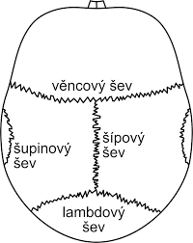
Lebeční švy
Kosti spojeny švy (věnčitý, šípový, lambdový, šupinový), v dospělosti zanikají

Slide 21
Obličejová část
dolní čelist (spojena kloubně)
horní čelist
2 kosti lícní – jařmový oblouk
2 kosti patrové
jazylka (podpírá jazyk)
2 kosti nosní, dolní skořepy nosní
kost slzní
kost radličná

Slide 22
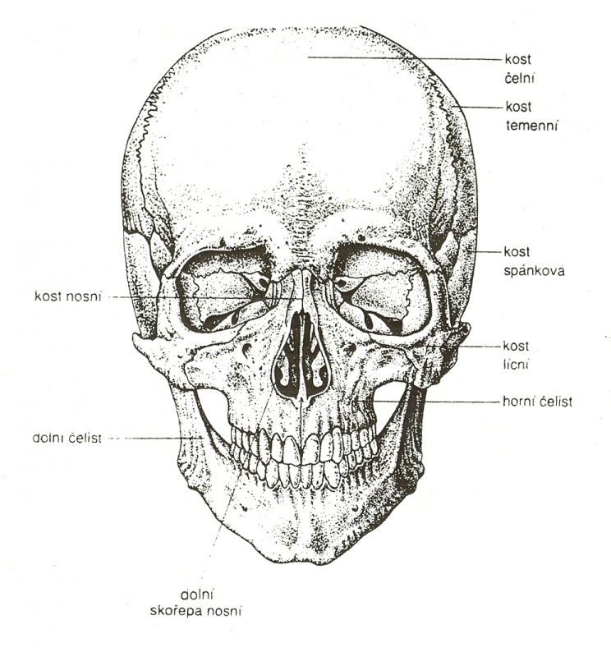

Slide 23
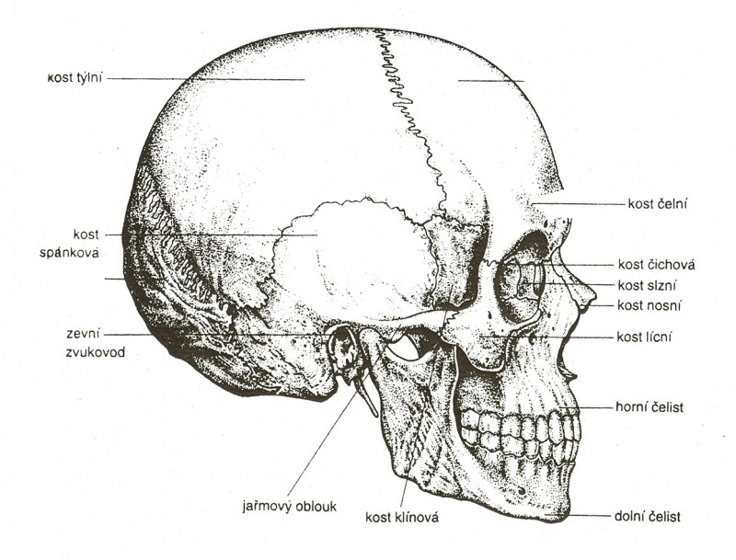

Slide 24
Vývoj lebky
Novorozenecká lebka - typické následující znaky:
Lebka je tvořena z 22 kostí
Lebka je protažená (ze předu dozadu) - při pohledu shora má tvar pětiúhelníku
U novorozence převažuje mozková část lebky (neurocranium) nad obličejovou (splanchocranium)
Fontanely

Slide 25
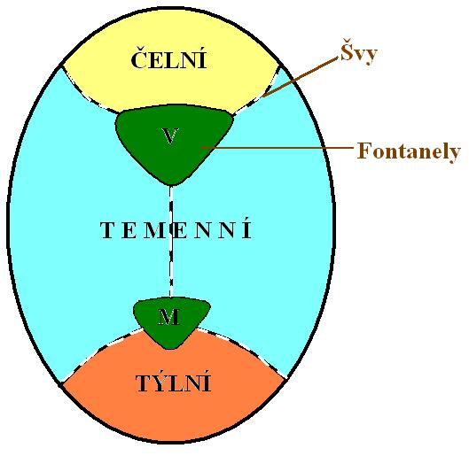
Vývoj lebky
Malá fontanela – v místě styku švu šípového a lambdového, zaniká brzy po narození
Velká fontanela – v místě styku švu šípového a věncového, zaniká okolo 18. až 24. měsíce, umožňuje růst mozkovny

Slide 26
2. Kostra trupu
3 části:
  páteř
  žebra
  kost hrudní

Slide 27
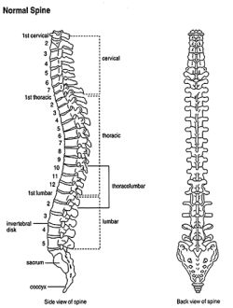
Páteř
Fce: nosná a oporná osa těla, ochrana míchy, pohyb trupu
Dvojesovité prohnutí (pružnost, tlumí nárazy)
  lordóza (prohnutí dopředu – krční, bederní)
  kyfóza (prohnutí dozadu – hrudní, křížová)
33 – 34 obratlů

Slide 28
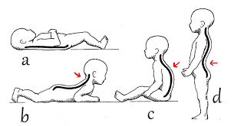
Vývoj zakřivení páteře

Slide 29
Typy obratlů
krční (cervikální) – C 1-7 (1. = atlas kývání, 2. = axis  otáčení )
Hrudní (thorakální) – Th 1-12 (spojení se žebry)
Bederní (lumbální) – L 1-5 (nejmohutnější)
Křížové – S 1-5 (srůstají v 25 letech  kost křížová = os sacrum)
kostrční – Co 1-4 (až 5), srostlé  kostrč = os coccygis
Notes:
Sedmý krční obratel – trnový výběžek nerozdělený, dobře patrný při sklonění hlavy
Hrudní obratle – kloubní plošky pro spojení s žebry

Slide 30
Meziobratlové ploténky
Destiček je třiadvacet - mezi atlasem a čepovcem disk není - první je až mezi C₂ a C₃, poslední destička je mezi tělem L₅ a S₁
Skládá se z:
  Elastického rosolovitého jádra
  Z vrstev vláken a chrupavek
Slouží jako tlumiče nárazů
Míra jejich elasticity je závislá na obsahu vody v rosolovitém jádru

Slide 31
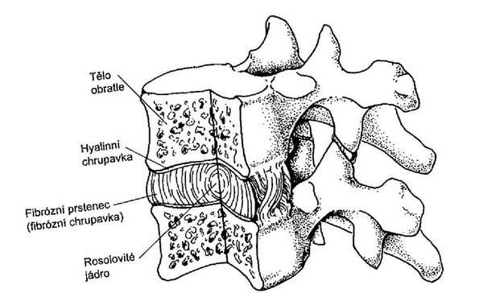
Meziobratlová ploténka

Slide 32
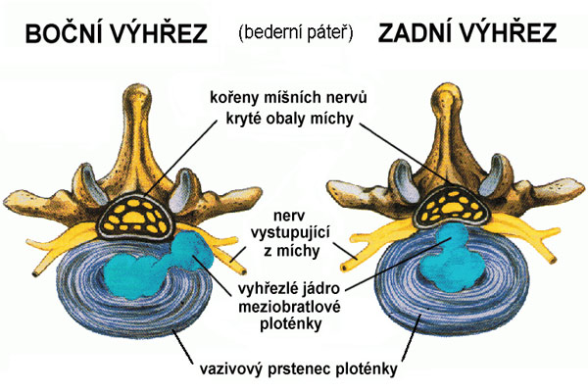
Meziobratlová ploténka a její poranění

Slide 33
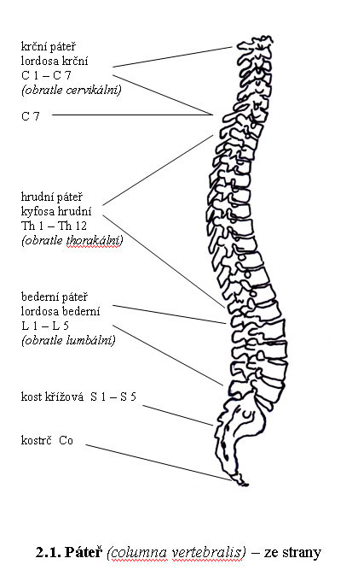

Slide 34
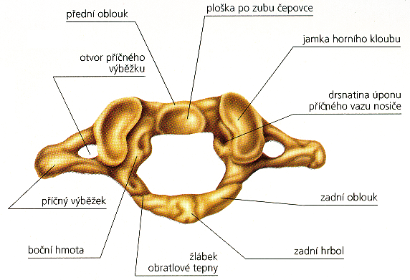
1. krční obratel - atlas

Slide 35
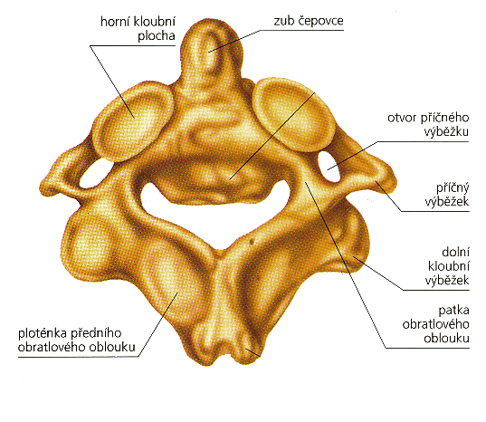
2. krční obratel - axis

Slide 36
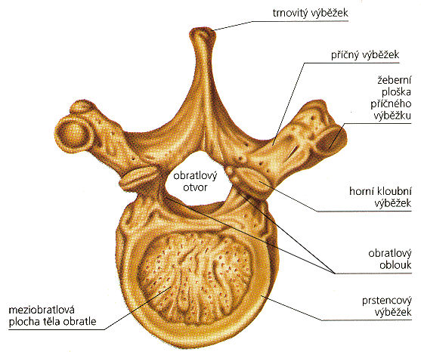
5. hrudní obratel

Slide 37
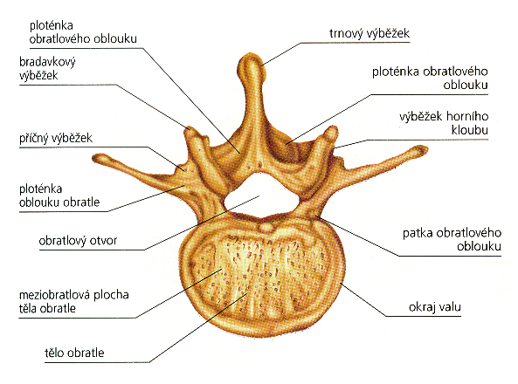
4. bederní obratel

Slide 38
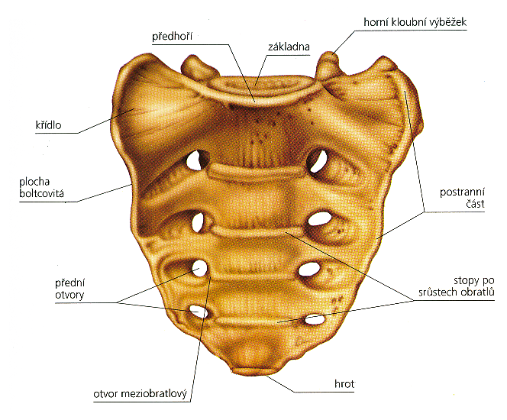
Kost křížová

Slide 39
Žebra
12 párů
  1) pravá – 7 párů, spojeny v hrudní kostí
  2) nepravá – 3 páry, spojeny s předchozím párem žeber
  3) volná – 2 páry, volná

Slide 40
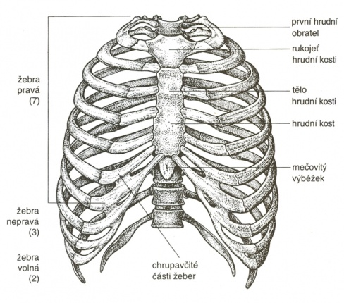

Slide 41
Kost hrudní
= kost prsní
hrudní koš = hrudní páteř, žebra, hrudní kost

Slide 42
3. Kostra horní končetiny
Pletenec lopatkový (kost klíční, lopatka)
Kost pažní
Kost vřetenní
Kost loketní
Kosti zápěstní – 8
Kosti záprstní – 5
Články prstů – palec má 2 články, ostatní 3

Slide 43
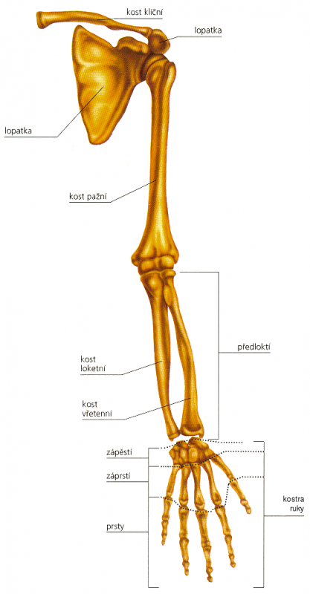

Slide 44
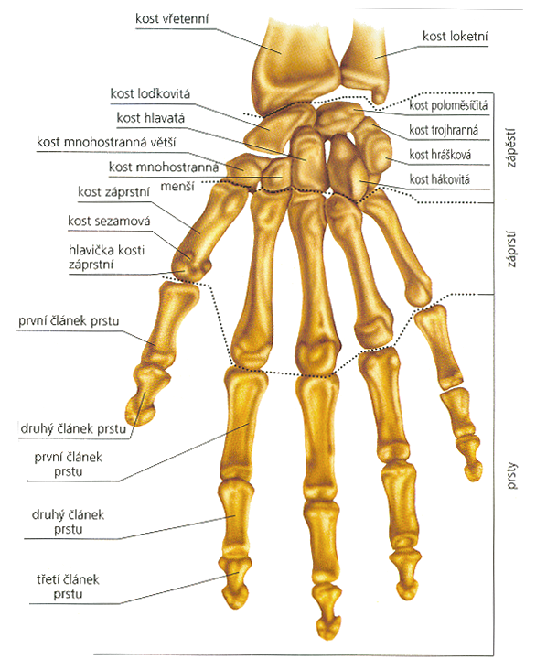

Slide 45
4. Kostra dolní končetiny
Pletenec pánevní (kost pánevní)
Stehenní
Holenní
Lýtková
Zánártní - 7
Nártní - 5
Články prstů – palec má 2 články, ostatní 3

Slide 46
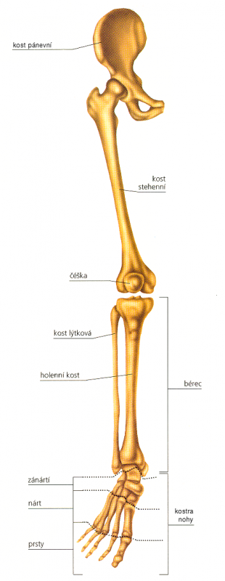

Slide 47
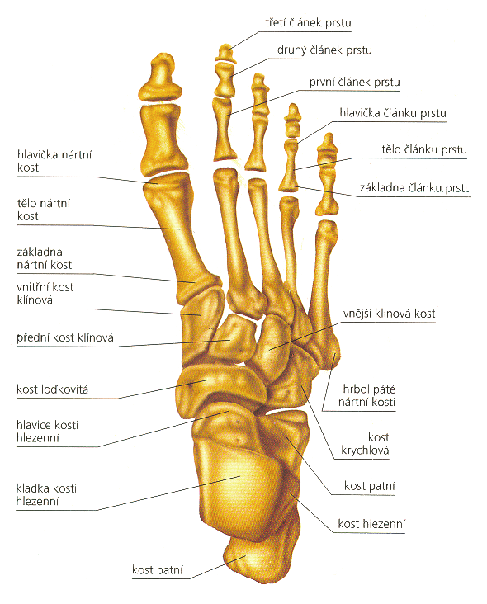

Slide 48
kost pánevní = kost kyčelní, sedací, stydká
bérec = kost holenní, lýtková

Slide 49
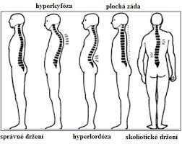
Nemoci kosterní soustavy
Osteoporóza = řídnutí
Rachitis (křivice) – nedostatek vit.D
Artritida – zánětlivé onemocnění kloubů
Artróza – degenerace kloubu
Dna – ukládání kyseliny močové
Vady páteře – plochá záda, kulatá záda, skolióza, abnormální lordóza, ischias
Plochá noha

Slide 50
Věkové zvláštnosti
Poměr organických a neorganických látek
Vývoj páteře
Osifikace
Srůst některých kostí
Švy

Slide 51
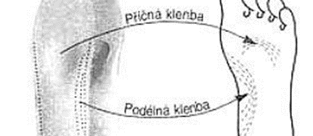
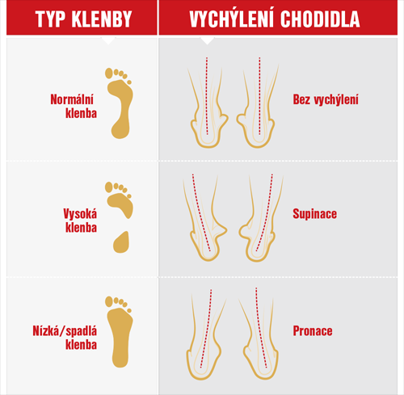
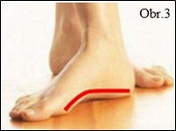
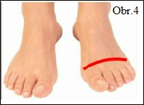
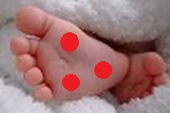
Vývoj klenby
Většinou kolem 3. roku. Do tří let je nevyvinutá klenba zcela normálním nálezem.

Slide 52
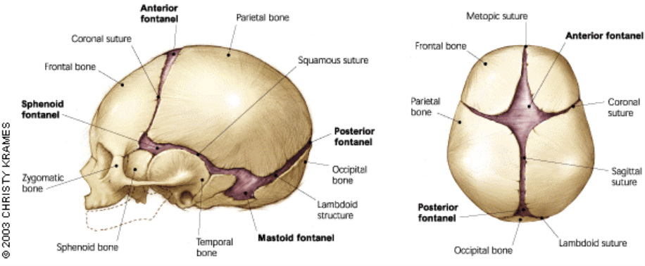
Lebka novorozence
Neurokranium nepoměrně velké, vedlejší dutiny nosní nejsou vytvořeny, kosti spojeny vazivovými páskami (později úzké švy), fontanela major (4cípá; vymizí do konce 2. roku)), fontanela minor (3cípá)

